Slide 1
Escuela Normal de Educación Preescolar
Licenciatura en educación Preescolar
Curso: Tutoría
Docente: Irma Edith Vargas Rodríguez
Alumna: Jimena Sarahi Gaytan Espinoza
3 grado sección C
23/01/22

Slide 2
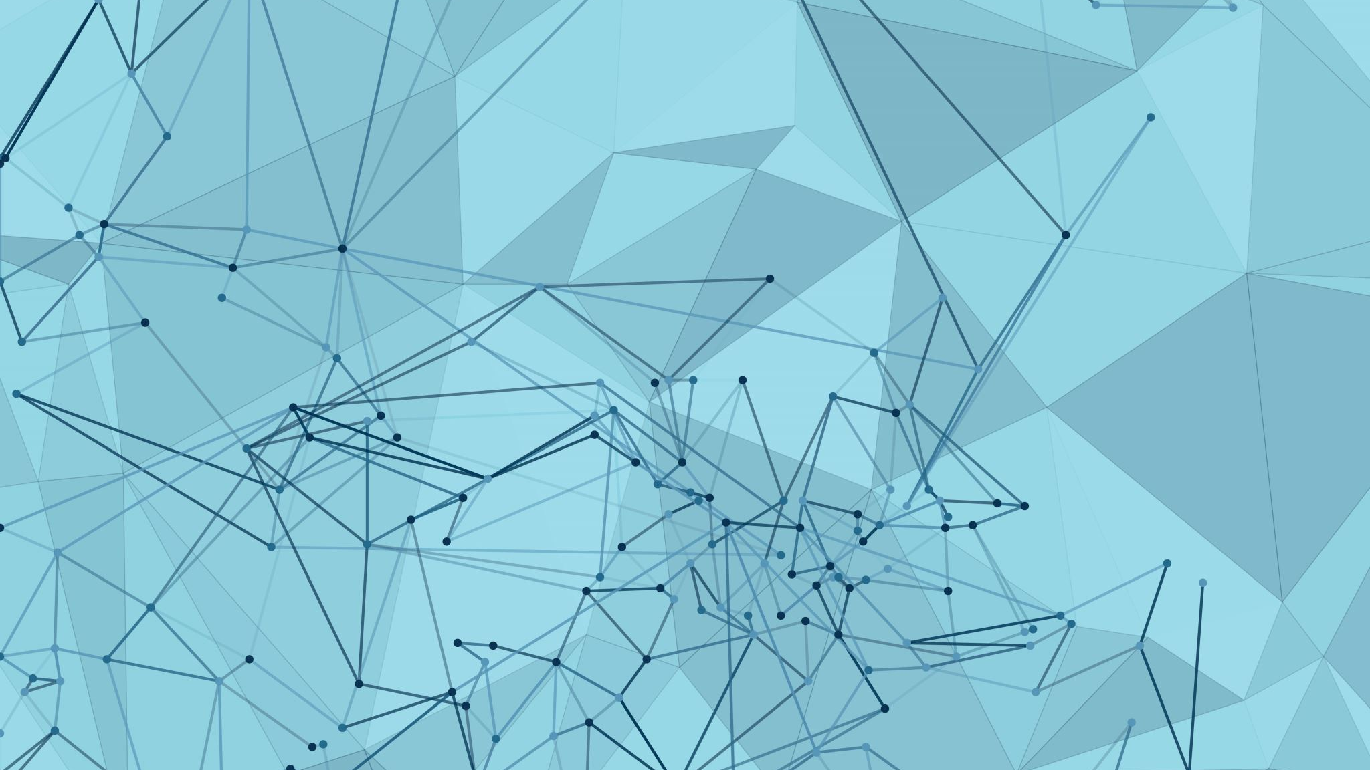
Tutoría de pares
Tema a tratar:
Protocolo de investigación
Jimena Sarahi Gaytan Espinoza

Slide 3
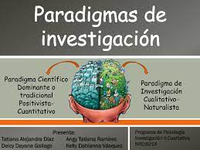
Un paradigma de investigación es el objeto de estudio de una ciencia, que surge de la necesidad de entender o resolver algo
Tiene una forma específica de explicar, interpretas o comprender os resultados obtenidos

Slide 4
Es el modelo o pauta para llevar a cabo una investigación. Un conjunto de ideas, creencias o entendimientos dentro de las cuales pueden funcionar las teorías y las prácticas

